Slide 1
§1 随机事件与随机变量
一. 随机试验和随机事件
试验是对自然现象进行的观察和各种科学实验.
随机试验是对随机现象所进行的观察和实验.
随机试验的特点:
(1) 可在相同条件下重复进行;
(2) 可以弄清试验的全部可能结果;
(3) 试验前不能预言将出现哪一个结果。
常见随机试验

Slide 2
随机事件就是随机试验的结果，简称事件。
电话呼叫试验
抛硬币
其它试验
在概率统计中用大写字母 A, B, C 以及 A₁, A₂,
…A_{n} , ··· 等表示事件。
必然事件：随机试验中肯定发生的事件,记为Ω。
不可能事件：随机试验中肯定不发生的事件，
记为∅。

Slide 3
基本事件: 在一次试验中必发生一个且仅发生一个的
最简单事件.
复合事件：由若干基本事件组合而成的事件。
基本事件可理解为“不能再分解”的事件。
电话呼叫试验
抛硬币
注意:基本事件具有相对性。
测量身高
纸牌试验

Slide 4
二. 样本空间
将联系于试验的每一个基本事件，可以用一个包含一个元素ω的单点集来表示。
基本事件A₁
基本事件A₂
··· ···
摸球试验
一一对应
单点集{ω₁}
单点集{ω₂}
··· ···
抛硬币
所有基本事件对应元素的全体所组成的集合, 称为试验的样本空间（Ω）。
样本空间的元素称为样本点（ω）。
复合事件是样本空间的一个子集。

Slide 5
三、随机事件的关系及运算
随机事件的关系及运算实际上就是集合的关系
及运算。
(1) 包含关系
A ⊂ B，即事件A发生，必然导致事件B 发生,
称事件B包含事件A，或A是B 的子事件。

Slide 6
从集合的角度：若ω∈A
ω∈B
例 子
如果两个事件互相包含, 称为事件相等。
对任意事件A, 有 ∅ ⊂ A⊂ Ω 。
(2) 和事件
事件A与B 的和事件记为 A∪B
从集合的角度:
A∪B = {ω |ω∈A 或ω∈B }。

Slide 7
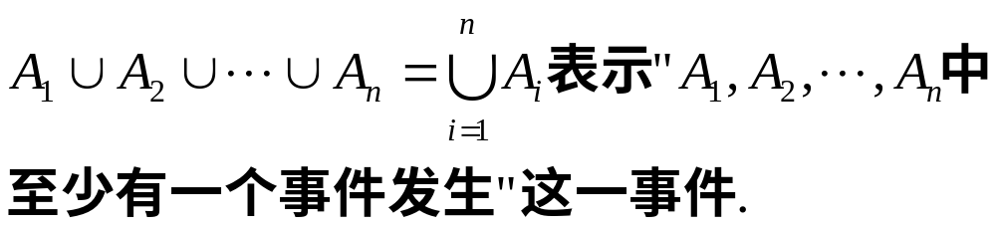
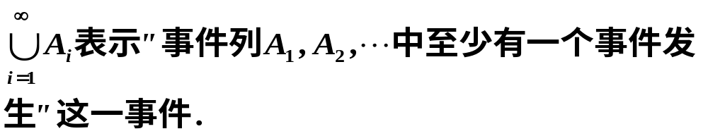

从随机事件角度：
A∪B 是事件 { A与B至少有一个发生}
参见例子

Slide 8
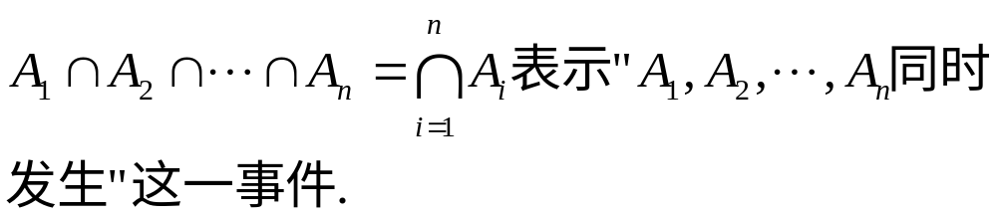
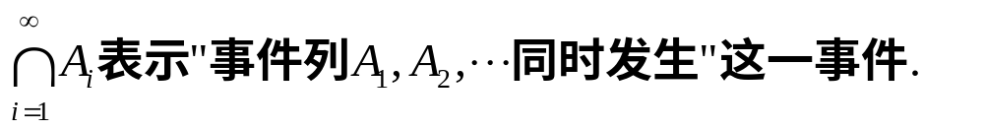

(3) 积事件
事件A与B 的积事件记为 A∩B 或 AB。
从集合的角度:A∩B = {ω |ω∈A 且ω∈B }。
从随机事件角度: A∩B 是事件{ A与B同时发生} 。
参见例子

Slide 9

(4) 互不相容事件
若 AB = ∅ , 称 A、B为互不相容或互斥事件, 即事件 A、B不可能同时发生。
显然, ∅ 与任何事件互不相容。
A₁, A₂, ··· , A_{n}中任意两个互不相容, 称 n个事件
A₁, A₂, ··· , A_{n}互不相容（两两互斥）。
性质：同一试验的基本事件互不相容。
参见例子

Slide 10

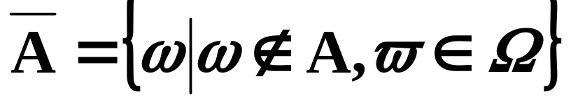
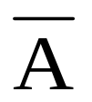


(5) 对立事件（逆事件）
若 AB = ∅ , 且 A∪B = Ω, 称 A、B 互为对立事件（逆事件）, 记为 B =
从集合的角度:
从随机事件角度:
事件 { A不发生}。
与 A 必发生且仅发生一个, 非此即彼。
显然, 在一次试验中,
参见例子

Slide 11
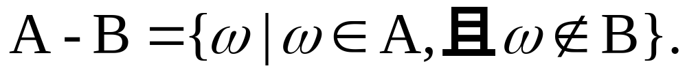
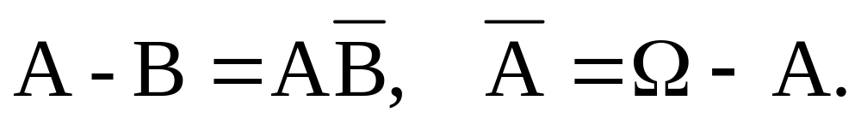

(6) 差事件 事件 A与B 之差 A－B
从集合的角度:
从随机事件角度:
A－B 是事件 { 事件A发生且 B不发生}。
显然有
参见例子

Slide 12

(7) 随机事件（集合）运算律
交换律:
A∪B= B∪A，A∩B=B ∩A。
结合律:
(A∪B)∪C=A∪(B∪C）;
(A∩B)∩C=A∩(B∩C)。
分配律:
(A∪B)∩C=(A∩C)∪(B∩C) ; (A∩B)∪C=(A∪C)∩(B∪C)
(A-B)∩C=(A∩C)-(B∩C)
德· 摩根律:
吸收律:
参见例子
例 题

Slide 13
甲乙两人向同一目标射击:
设A={甲命中目标,乙未命中目标},
则其对立事件
A
=( )
(a): { 甲未命中且乙命中}
(b): { 甲乙均命中}
(c): { 甲未命中}
(d): { 甲未命中或乙命中}

Slide 14
随 机 试 验
E1 从10个标有号码 1, 2,…, 10 的小球中任取一个, 记录所得小球的号码.
2
7
?
10
9
6
5
1
4
3
8

Slide 15

随 机 试 验
E2 抛一枚硬币，将会出现正面还是反面？

Slide 16

随 机 试 验
E3 仪器上某种型号的电子元件使用时间已达300小时，
检测该元件还能使用多少小时？
E4 测量某零件长度x和直径y所产生的误差。
E5 检验出N件产品中的次品。
E6 测量某团体人员的身高。


Slide 17
随 机 事 件
E1: 某电话总台一天接到的呼叫次数 .
A = {呼叫次数为偶数 }；
B = {呼叫次数为奇数 }；
C = {呼叫次数大于 3}；
A_{i} = {呼叫次数为i }, i =0,1,2,···
等等; 都是随机事件。
Ω={呼叫次数不小于0 } 是必然事件,
φ={呼叫次数小于0 } 是不可能事件。


Slide 18
随 机 事 件
E2 抛一枚硬币，观察其出现正面H和反面T的情况。
在试验中，若根据硬币出现正面或反面来决定球赛的首发权，把硬币“出现正面H”和“出现反面T”这两个可能结果看成随机事件。
故有：A={出现正面}，
B={出现反面}。
由于试验的目的，硬币沿什么方向滚动等结果将不被看成随机试验。


Slide 19
随 机 事 件
E3 检验出N件产品中的次品。
随机事件有：A={检验到正品}；
B={检验到次品}，等等。
E4 测量某团体人员的身高。
用X表示人的身高，{ X = x }表示“人的身高为
x m”则有：
{ X = x } x >0， { X > 0 }，
{ X < 1.5 }， { X > 1.70 }
等等都是随机事件。


Slide 20
基 本 事 件
E1: 某电话总台一天接到的呼叫次数 .
}
A = {呼叫次数为偶数 }；
B = {呼叫次数为奇数 }；
C = {呼叫次数大于 3}；
A_{i} = {呼叫次数为i }, i =0,1,2,···
复合事件
基本事件
Ω={呼叫次数不小于0 } 是必然事件,
φ={呼叫次数为1.2 } 是不可能事件。
复合事件


Slide 21
基 本 事 件
例2 抛一枚硬币，观察其出现正面H和反面T的情况。
在试验中，若根据硬币出现正面或反面来决定球赛的首发权，把硬币“出现正面H”和“出现反面T”这两个可能结果看成随机事件。
}
故有：A={出现正面}，
B={出现反面}。
基本事件


Slide 22
基 本 事 件 的 相 对 性
例4 测量某团体人员的身高。
用X表示人的身高，{ X = x }表示“人的身高为
x m ”则有：
{ X = x } x>0， { X > 0 }，
{ X < 1.5 }， { X >1.70 }
等等都是随机事件。
基本事件
复合事件
若测量人的身高是为了判断乘车购票与否，则仅有三个基本事件：
A={购全票}，B={购半票}，C={免票}。


Slide 23
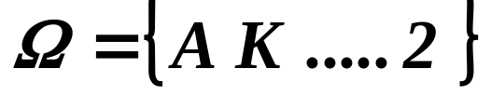
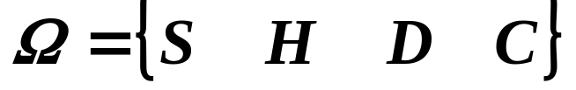
基 本 事 件 的 相 对 性
例：从52张扑克中任意抽取一张。
1）考虑其点数及其花色。
基本事件集合为：
2）不考虑花色
其基本事件集合为：
3）考虑花色但不考虑点数
其基本事件集合为：


Slide 24
事 件 的 集 合 表 示
E1 从 10个标有号码 1, 2,…, 10 的小球中任取一个, 记录所得小球的号码, 这就是一个随机试验。
A = {取得的小球号码为偶数 }，B = {号码为奇数 },
C = {号码大于 3}；
A_{i} = {号码为 i }, i = 1, 2, ···, 10
等等; 都是随机事件。
基本事件：A_{i} ={号码为i }={ω_{i}}={i },i =1,2,···,10。
复合事件：A ={号码为偶数}={2,4,6,8,10}
B ={号码为奇数}={1,3,5,7,9}；
C ={号码大于3}={4,5,6,7,8,9,10}。


Slide 25
事 件 的 集 合 表 示
Ω ={号码不超过10 }={1,2,3,4,5,6,7,8,9,10}此即为样本空间，是一个必然事件。
φ={号码等于0 }， 它不包含任何基本事件 ，从而不包含任何样本点，是不可能事件。
A
=
{
号码为偶数
}
=
{2,4,6,8,1
0}
Ω
.
∪
B
=
{
号码为奇数
}
=
{1,3,5,7,9
}
Ω
.
∪


Slide 26

事 件 的 集 合 表 示
E2 抛一枚硬币，观察其出现正面H和反面T的情况。
A={出现正面}，
B={出现反面}。
基本事件
  我们可以令A={出现正面}={H }，
B={出现反面}={T }。
而样本空间Ω={H，T }。


Slide 27
事 件 的 数 字 化
E2 抛一枚硬币，观察其出现正面H和反面T的情况。
若用X 表示抛一次硬币时出现正面的次数，则X(H )=1，X(T )=0。
E4 测量某零件长度x和直径y所产生的误差。
用
ε
和
ε
分别表示测量零件长度
和直径所产
x
y
生的误差
,
则
Ω
=
ε
ε
<
ε
<
}
−∞
+∞
−∞
{(
,
)
,
<
ε
<
+∞
x
y
x
y
E5 检验N 件产品中的次品数。
若用Y表示检查N件产品中的次品数，我们有Y(k)=k 。


Slide 28

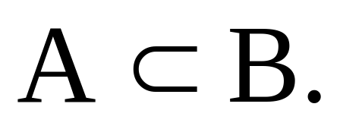
包 含 关 系
参见
示图
从集合的角度
A
B
例 从 10个标有号码 1, 2,…, 10
的小球中任取一个, 记录所得小
球的号码。
A = {球的号码为4的倍数}={4，8},
B = {球号码为偶数}={2，4，6，8，10}。
则：


Slide 29
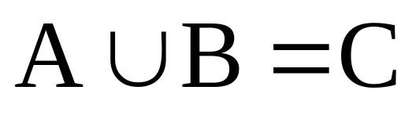
和 事 件
参见
示图
从集合的角度
A
B
例 从 10个标有号码 1, 2,…, 10
的小球中任取一个, 记录所得小
球的号码。
A={球的号码是不大于3的奇数}={1，3},
B={球的号码是不大于4的偶数}={2，4}
C={球的号码不超过4} = {1，2，3，4}。
则：

Slide 30
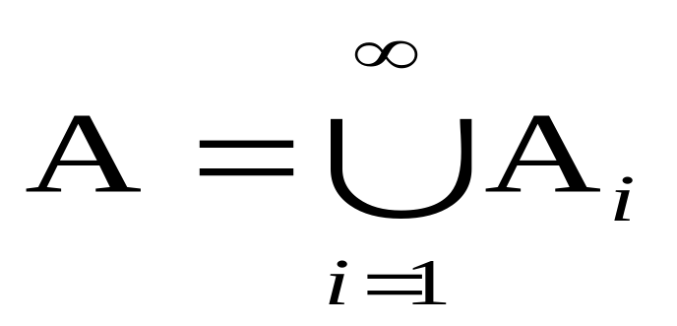
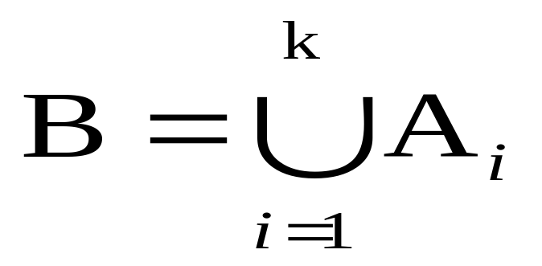
和 事 件
例 对某一目标进行射击，直至命中为止。
设：
A = {击中目标}；
B = {前k次击中目标}。
则


Slide 31
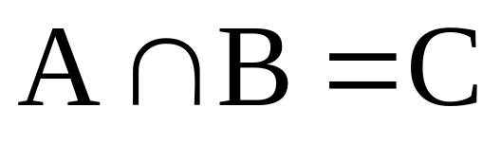
积 事 件
参见
示图
从集合的角度
A
B
例 从 10个标有号码 1, 2,…, 10
的小球中任取一个, 记录所得小
球的号码。
A={球的号码是奇数}={1，3，5，7，9},
B={球的号码大于5}={6，7，8，9，10}
C={球的号码是7或9} = {7，9}。
则：

Slide 32
积 事 件
例 对某一目标进行射击，直至命中为止。
设：
D = {进行了k次射击}；
A_{i} = {第i次射击命中目标}，i=1,2…
B_{i} = {第i次射击未命中目标}, i=1,2…
则
D=B₁B₂…B_{k-1}A_{k}


Slide 33
事件的互斥
参见
示图
A
从集合的角度
例 从 10个标有号码 1, 2,…, 10
的小球中任取一个, 记录所得小
球的号码。
B
A={球的号码是奇数}={1，3，5，7，9},
B={球的号码是不大于4的偶数}={2，4}。
则：
A与B是互不相容的事件。

Slide 34
事件的互斥
例 对某一目标进行射击，直至命中为止。
设：
D_{k} = {进行了k次射击}，k=1,2…
A_{i} = {第i次射击命中目标}，i=1,2…
B_{j} = {第j次射击未命中目标}, j=1,2…
则：
D_{k ，}k=1,2… 是互不相容的事件列。
A_{i}、B_{i}， i=1,2… 是互不相容的事件列。


Slide 35
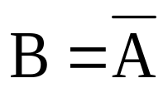
对 立 事 件
参见
示图
A
从集合的角度
例 从 10个标有号码 1, 2,…, 10
的小球中任取一个, 记录所得小
球的号码。
A={球的号码是奇数}={1，3，5，7，9},
B={球的号码是偶数}={2，4，6，8，10}。
则：
A与B是对立事件。


Slide 36
差 事 件
参见
示图
A
从集合的角度
B
例 从 10个标有号码 1, 2,…, 10
的小球中任取一个, 记录所得小
球的号码。
A={球的号码是奇数}={1，3，5，7，9},
B={球的号码不大于4}={1，2，3，4}。
则：
A-B={5，7，9}。

Slide 37
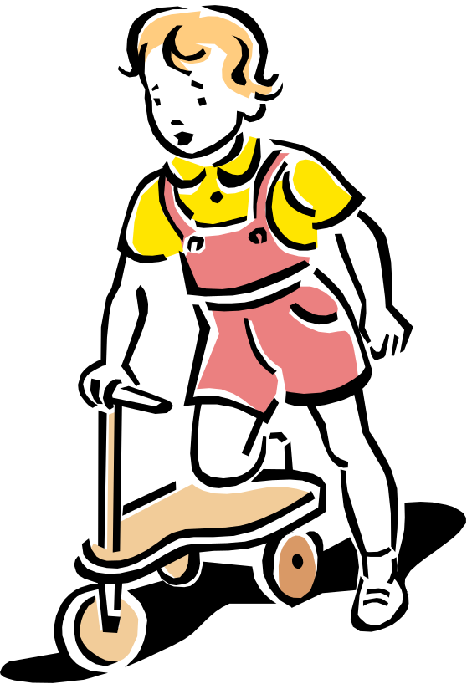
差 事 件
例 测量某团体人员的身高。
用X表示人的身高，{X=x}表示“人的身高为x米 ”
事件{X≤1.7}-{X≤1.5}
={1.5<X≤1.7}
表示事件“人的身高介于1.5与1.7之间”。


Slide 38
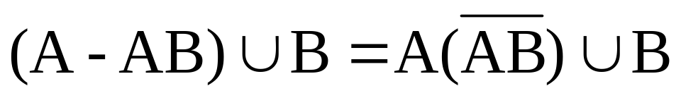
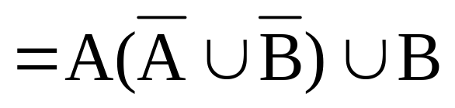
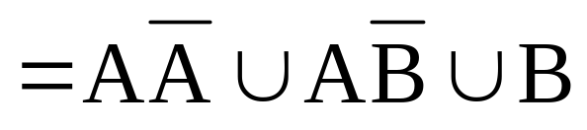
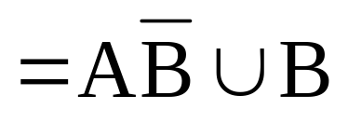
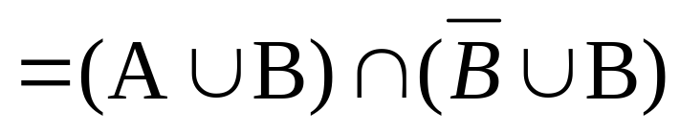
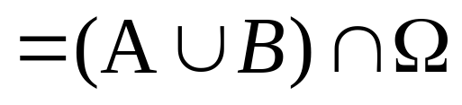
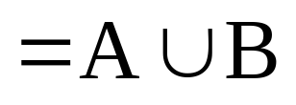
事 件 的 运 算
例 证明 (A-AB)∪B=A∪B
证明:
差事件性质
对偶律
分配律


Slide 39
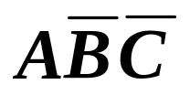
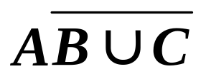
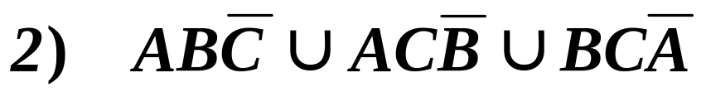

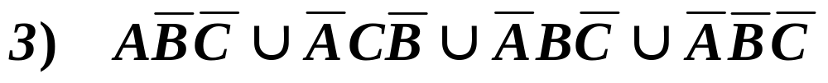
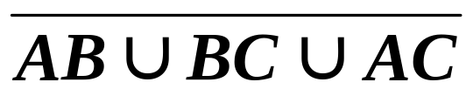
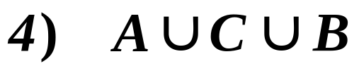
设A B C为三个随机事件,试用A,B,C的运算关系表示下列事件.
A发生,B,C都不发生.
A,B,C中恰有两个发生.
A,B,C中不多于一个发生.
A,B,C中至少有一个发生.
解: 1)


